Slide 1
第六章 表与串
1、线性表的概念
2、线性表的实现
3、循环表双向链表
4、静态链表
5、广义表
6、串及运算

Slide 2
线性表的基本内容
线性表的内容体系
线性表
逻辑结构
存储结构
类型定义抽象数据
顺序存储结构
链式存储结构
其他存储方式
基本概念
线性表定义
逻辑特征
ADT定义
基本操作
顺序表的特点
顺序表类定义
基本操作实现
单链表的特点
单链表类定义
基本操作实现
循环链表
双向链表
静态链表
跳跃链表

Slide 3
1、线性表的概念
线性表(表 linear list)是一个由有限个按序存储的表项(n≥0)的序列，其中，n是表的长度。n = 0时叫空表。
（ a₀，a₁，a₂，… ，a _{n －2}，a _{n －1}）
线性表的特点：每个表项都是单个对象，其数据类型相同。线性表的第一个表项在表的头部，最后一个表项在表的尾部。除第一个和最后一个表项外，每一个表项都有一个且仅有一个直接前驱和直接后继。
表应具有以下运算(operation)
Constructor 构造函数，构造表，并使它为空。
empty 判断表是否为空，根据表的空否状态返回 true 或 false 。
full 判断表是否为满，根据表的满否状态返回 true 或 false 。
size 找出表的长度，即返回表内表项的个数。
clear 删除表中所有的表项，表重新置空。
Insert 在指定的序号(position)插入表项。该序号前的表项序号不变，该序号后的表项序号加 1，新表项就插入在该序号的位置上。如果表已满，则返回出错信息。
Remove 将指定序号的表项从表中删除。该序号后的表项的序号减 1。如果表空，则返回出错信息。
Retrieve(access) 按指定序号将该序号位上的表项，通过参数 x 返回，表中所有的表项不变。
Replace 将指定序号上的表项替换为参数 x 指定的值，所有其他的表项不变。否则返回出错信息。
Traverse 遍历整个表中的各表项。
线性表与栈和队列的区别：可以在表内的任意位置进行增、删、改等等操作。

Slide 4
线性表的抽象类型说明
ADT list is
Data
data // 保存表项的数据信息
Operations
Constructor // 构造函数
empty // 根据表的空否状态返回 false 或 true。
full // 根据表的满否状态返回 false 或 true。
size // 返回表内表项的个数。
clear // 删除表中所有的表项，表重新置空。
insert // 在指定的位置插入新表项
remove // 删除当前表项的直接后继表项
retrieve(access) // 按指定序号将该序号位上的表项，通过
参数 x 返回，表中所有的表项不变。
replace // 将指定序号上的表项替换为参数 x 指定
的值，所有其他的表项不变。
traverse // 遍历整个表中的各表项
end ADT list

Slide 5
2、线性表的实现(Implementation)
由于 list 是非常基础的数据类型，如果用typedef来定义表项的类型，不能用同一表类建立各种类型的表项的表。为此，要设计通用(generic list)的表，它的表项的类型没有指定，但能由用户来指定，以便适应各种不同的表项类型。
模板类(template class List)
(1)连续存储结构
Loc(a_{i}) = loc(a₀)+i*l
b 0
b+l 1

b+i*l i

b+(n-1)*l n-1

b+(maxsize-1)*l
a₀
a₁

a_{i}

a_{n-1}

Slide 6
(1)连续存储结构——顺序表
连续存储方式：用一组地址连续的存储单元依次存放线性表的各表项。
template < class List_entry>
class List {
Public： // 抽象线性表的各种运算
  list( )；
  int size( ) const；
  bool full( ) const；
  bool empty( ) const；
  void clear( )；
  void traverse(void (*visit)(List_entry &))；
  Error_code retrieve(int position, List_entry &x) const；
  Error_code replace(int position，const List_entry &x)；
  Error_code remove(int position，List_entry &x)；
Error_code insert(int position，const List_entry &x)；
Protected： // 连续存储结构线性表的数据成员
int count；
List_entry entry [max_list]；
}； 0 1 2 max_list－1
entry
count

Slide 7
顺序表运算示意
线性表
连续存储
连续存储结构线性表的删除与添加
表
插入A2+
删除A2
A₀ | A₁ | A₂ | · · · | A_{i} | · · · | · · · | A_{n-1}
max_list
count
A₀ | A₁ | · · · |  | A_{n-1}
A₀ | A₁ | A₂ | A₃ | A₄
A₀ | A₁ | A₂+ | A₂ | A₃ | A₄
A₀ | A₁ | A₃ | A₄

Slide 8
顺序表中部分运算的实现
template <class List_entry>
Error_code List<List_entry>:: insert( int position，const List_entry &x)
/* Post: If the List is not full and 0 ≤position ≤ n, where n is the number of entries in the List, the function succeeds: Any entry formerly at position and all later entries have their position numbers increased by 1, and x is inserted at position of the List.
Else: The function fails with a diagnostic error code. */
{
if (full( ))
  return overflow；
if (position < 0 || position > count)
  return range_error；
for (int i = count －1； i >= position； i－ －) // 从尾端向后移动元素
  entry [i + 1] = entry [i]；
entry [position] = x；
count + +；
return success；
}

Slide 9
顺序表中部分运算的时间分析
对连续存储结构的线性表做插入运算主要消耗在移动相关的表项上，因此，整个运算需要的时间大约与表长 n 成正比。
从表中删除指定的表项的情况也类似与做插入运算。
其他运算：List、clear、empty、full、size、replace 和 retrieve 都是按常数计算。
至于 traverse 的时间与其参数 visit 有关。但因为包含对 n 个表项的访问的循环，所以正比于表长 n 。
template <class List_entry>
void List<List_entry>:: traverse(void(*visit)(List_entry &))
/* Post: The action specified by function（*visit）has been performed on every entry of the List, beginning at position 0 and doing each in turn.. */
{
for (int i = 0； i < count； i + +)
(*visit)(entry[i])；
}

Slide 10
(2)链式存储结构——单链表
链表的引入
为了解决数组的定长结构的局限性，用“链表”的结构实现一个线性表。应该说明的是所谓的“链表”结构不仅能表示线性结构，也可以表示非线性结构，如树、图等等。
单链表及其变形是实现线性结构的基本形式。
单链表是一种最简单的链表，也叫线性链表。每个表项占用一个“结点”，每个结点一般至少要有2个信息：一个该数据元素，另一个反映出它与下一个结点的逻辑关系(关联关系)，即所谓“指针”，它给出下一个结点的开始存储地址。如下：
空表的标志：head = null
结点(头) |  |  | 结点 |  |  | 结点 |  |  | 结点(尾)
data | next | → | data | next | → | data | next | → | data | next | →
↑ |  |  |  |  |  | ↑ |  |  | ↑ |  |  | ≡
head |  |  |  |  |  | currrent当前结点 |  |  | rear |  |  | null

Slide 11
单链表存储结构(结点定义)
结点的声明
template <class Node_entry>
struct Node {
// data members
Node_entry entry；
Node<Node_entry> *next；
// constructors
Node( )；
Node(Node_entry，Node<Node_entry> *next = NULL)；
}；
这里，包含了两个构造函数，具体选择依赖于是否要初始化Node的内容。第一个构造函数除了将next设为NULL作为错误检查的安全措施外不再做任何事情，第二个构造函数用于将Node的数据成员设置成参数指定的值，其中，第二个参数默认值为NULL。

Slide 12
单链表存储结构框架(skeleton)
template <class List_entry>
class List {
public:
// Specifications for the methods of the list ADT go here.
‥‥‥(基本方法与顺序结构中的是一样的)
// The following methods replace compiler-generated defaults.
~List( )；
List(const List<List_entry> &copy)；
void operator = (const List<List_entry> &copy)；
protected:
// Data members for the linked list implementation now follow.
int count；
Node<List_entry> *head； // 头指针
// The following auxiliary function is used to locate list positions
Node<List_entry> *set_position(int position) const；
}；

Slide 13
单链表(部分运算方法示意)
Insertion
操作次序
p－>next =current;
previous－>next = p;
Delete
先要确定与给定关键字匹配的结点，还要确定该结点的前驱结点
操作次序
previous－>next = current－>next;
data | next |  |  |  |  | data | next
↑ |  |  | ↑ |  |  | ↑ |  |  |  | ↑
previous |  |  | current |  |  | previous |  |  |  | current
 |  |  |  |  |  |  |  | 新结点p
data | next
previous |  | current |  |  |  |  |  | q
data | next
previous |  |  |  |  |  |  |  | q

Slide 14
单链表插入删除示意图(P222, figure 6.1)
(a)
(b)
(c)
(d)
stacks |  |  | are |  |  | lists | ∧
stacks |  |  | are |  |  | lists | ∧ |  | simple
stacks |  |  |  | are |  |  |  | structures |  | ∧ |  |  | simple
 |  |  |  | but |  |  |  | important |  |  |  |  | data
stacks |  |  | are |  |  | structures | ∧ |  | simple
 |  |  | but |  | ? | important |  |  | data

Slide 15
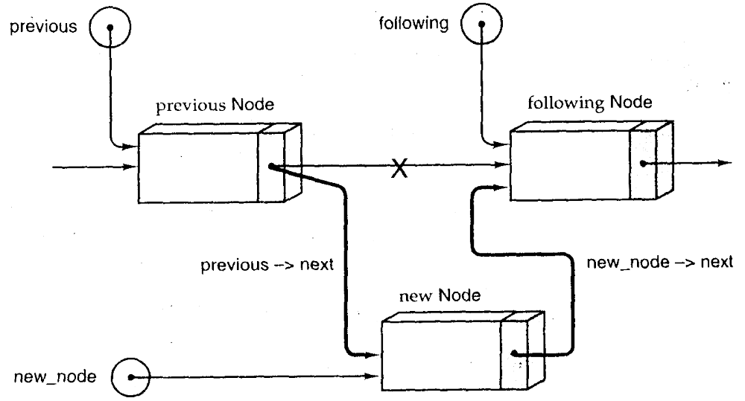
插入算法(只带头指针的单链表)
新接点插在指定位置(position)结点的前面

Slide 16
插入算法(只有头指针的单链表)
template < class List_entry>
Error_code List<List_entry>::insert(int position, const List_entry &x)
/* Post: position应满足0 ≤position ≤ n，新结点插入在position所指的位置，之后的结点在插入完成后，序号各自加 1。 */
{
if (position < 0 || position > count)
return range_error；
Node<List_entry> *new_node，*previous，*following；
if (position > 0) {
previous = set_position( position－1)； /* 插入位置不在第一个结点，确定其前驱
following = previous －>next； 后继的指针。
}
else following = head； /* 插入位置在第一个结点，只有后继指针。
new_node = new Node<List_entry>(x, following)；
if (new_node = = NULL)；
return overflow；
if (position = = 0)
head = new_node； /* 插入位置在第一结点，要修改头指针。
else
previous －>next = new_node； /* 新结点完全插入链表。
count + +；
return success；
}

Slide 17
单链表(当前指针)
为提高效率保留当前结点的位置，设置辅助函数set_position
template <class List_entry>
Node<List_entry> *List<List_entry>::set_position(int position) const
/* Pre: position is a valid position in the List；0 ≤ position < count.
Post: Returns a pointer to the Node in position, */
{
Node<List_entry> *q = head；
for (int i = 0；i < position；i++) q = q －>next；
return q； // 指针停在给定序号的结点上
}

Slide 18
单链表(当前指针)
template < class List_entry>
class List {
public:
// Add specifications for the methods of the list ADT.
// Add methods to replace the compiler-generated defaults.
protected:
// Data members for the linked-list implementation with
//current position follow：
int count；
mutable int current_position；
Node<List_entry> *head；
mutable Node<List_entry> *current；
// Auxiliary function to locate list positions follows：
void set_position(int position) const；
}；

Slide 19
单链表(当前指针)
template <class List_entry>
void List<List_entry>::set_position(int position) const
/* Pre: position is a valid position in the List: 0 ≤ position < count.
Post: The current Node pointer references the Node at position. */
{
if (position < current_position) { // must start over at head of list
current_position = 0； // 指定位置在当前指针前面,从头开始
current = head；
}
for( ；current_position != position；current_position+ +)
current = current －>next；
}

Slide 20
带当前指针的单链表的结点删除算法
在简单链表中，为提高运算效率，增加了保留当前位置的数据成员current指针与current_position，编写这种结构下的remove方法。
解：当被删除的元素位于第一个，要修改头指针，否则利用辅助函数set_position被删除元素的位置指针后，删除之；最后都要修改current指针与current_position。
template<class List_entry>
Error_code List<List_entry>::remove(int position，List_entry &x) {
If (empty()) return downflow；
If (position<0 ‖position>count) return range_error；
else {
Node<List_entry> *previous, *following；
if (position = = o){
following = head;
head = head－>next；current = head；current_position = 0； }
else{ previous = set_position(position－1 )；
following = previous－>next；
previous－>next = following－>next；
current_position + +；
current = previous－>next；}
x = following－>data；
delete following；
count － － ；}；
return success；
}

Slide 21
单链表(构造链表)
例：生成一个数据元素为a 、b 、c 的单链表。
从头部插入生成
从尾部插入生成
C | NULL
B
C | NULL
A
B
C | NULL
A | NULL
A
B | NULL
A
B
C | NULL

Slide 22
建立有序表
按升序建立有序表。
关键：确定加入新结点的位置。办法：扫描链表并进行比较。
确定位置的条件：
例：按输入顺序65，60，82，74建立有序表。
空表直接插入即可。
因为60<65，所以插在65前面，成为新的头结点。
因为82≮60，继续扫描， 82≮65，此时已达表尾，因插入表尾。
65 | null
65 | null
60
60
65 | null
82 | null

Slide 23
建立有序表(续)
因为74≮60，继续扫描， 74≮65，继续扫描，74＜82，因此82是第1个data值大于给定关键字值的。说明74应插入在82的前面。而当前结点是82，所以还需要一个指针与当前结点指针同步移动，但始终指向当前结点的前驱。
60
65
82 | null
74

Slide 24
建立有序表的算法
void InsertOrder(Node<list_entry> *& head, const list_entry &x)
{
Node<list_entry> *following，*previous；*new_node；
previous = NULL；
following = head； // 第一个结点的前驱不存在，故为空。
while(following ! = NULL) // 遍历表并找到插入点
{
if (x < following －>data) // 当插入值 x 小于当前结点数据值, 找到插入点
break；
previous = following；
following = following －>next；
}；
new_node = new Node<list_entry>(x，following)；
if (previous = = NULL)
head = new_node；
else {
previous －>next = new_node；
}；
count+ +；
}

Slide 25
用链表排序
利用有序表可以对数据元素排序，基本思想如下：
对n个元素的数组，逐个将数组元素插入到一个有序链表中，再遍历该链表，将排好序的元素读回数组。
void LinkSort(Node_entry a[ ]，int n)
{
Node<Node_entry> *ordlist = NULL，*current；
int i；
for (i= 0；i<n；i+ + ） // 按序将元素从数组插入表中
InsertOrder(ordlist，a[i])；
current = ordlist；
i = 0；
while(current ! = NULL)
{
a[i] = current －>data； i + +；
current = current －>next；
Clear (ordlist)；
}

Slide 26
带头结点的单链表
有时，为了在单链表头部增加一个与表中结点结构完全相同的结点，其指针域存放表中的第一个结点的指针。这个结点称为头结点，此时链表的头指针指向该结点，仍起标识链表的作用。在这种结构下有关的方法要做适当的改变。
head
template <class List_entry>
Node<List_entry> *List<List_entry>::set_position(int position) const
/* Pre: position is a valid position in the List;0 ≤ position < count.
Post: Returns a pointer to the Node in position, */
{
Node<List_entry> *q = head －>next;
for (int i = 0; i < position; i++) q = q －>next;
return q;
}
 |  |  |  |  |  |  |  |  |  | … |  |  |  | ∧
头结点 |  |  | a₀ |  |  | a₁ |  |  |  |  |  |  | a_{n-1}

Slide 27
带头结点单链表的插入算法
不带头结点的插入算法
template < class List_entry>
Error_code List<List_entry>::insert(int position，const List_entry &x)
{
if (position < 0 || position > count)
return range_error；
Node<List_entry> *new_node，*previous， *following；
if (position > 0) {
previous = set_position( position－1)；
following = previous －>next；
}
else following = head；
new_node = new Node<List_entry>(x，following)；
if (new_node == NULL)；
return overflow；
if (position = = 0)
head = new_node； // 修改头指针
else
previous －>next = new_node；
count ++；
return success；
}
带头结点的插入算法
template < class List_entry>
Error_code List<List_entry>::insert(int position， const List_entry &x)
{
if (position < 0 || position > count)
return range_error；
Node<List_entry> *new_node，*previous，*following；
if (position > 0)
previous = set_position( position－1)；
else previous = head；// 头结点成为前驱结点
following = previous －>next；
new_node = new Node<List_entry>(x，following)；
if (new_node = = NULL)
return overflow；
else
previous －>next = new_node；
count ++；
return success；
}

Slide 28
顺序结构与链式结构的比较
1、顺序表。即线性表的顺序存储结构，是用一段地址连续的存储单元依次存储线性表的数据元素，元素的逻辑次序与物理次序是一致的，通常用一维数组来实现。
⑴顺序表中数据元素之间的逻辑关系是用存储位置表示的，顺序表是随机存取结构。
⑵在顺序表上实现插入和删除操作，在等概率情况下，平均要移动一半的元素，算法的平均时间复杂度为O(n)。
⑶顺序表的优点：一是无需为表示表中元素的逻辑关系而增加额外的存储空间，二是随机存取。
⑷顺序表的缺点：首先插入和删除操作需移动大量元素；其次表的容量一般难以事先确定；最后容易造成存储空间的“碎片”。
2、单链表。即线性表的链式存储结构，是用一组任意的存储单元存放线性表的元素，元素的逻辑次序与物理次序不一定相同。
⑴单链表中，头指针指向第一个元素所在的结点，具有标识该链表的作用。有时为了运算方便，在单链表的第一个结点前附设一个类型相同的结点，称为头结点，此时头指针就指向这个头结点。
⑵单链表中数据元素的逻辑关系用指针表示，单链表是顺序存取结构。
⑶在单链表上实现插入和删除操作，无需移动结点，在工作指针指向适当的位置后，仅需修改相关结点之间的链接关系。算法的平均时间复杂度为O(n)。

Slide 29
线性表的算法设计技巧(一)
问题1 单链表逆置
该问题的本质是修改每个结点的指针，使指向后继结点的指针改为指向前驱结点。
操作时，应注意三点：
⒈ 逆置时会破坏指向后继的原指针，因此在修改前，要保存该结点的后继结点地址。
⒉ 逆置是要将当前结点的指针指向其原前驱结点，因此，要保存好前驱结点的地址。
⒊ 全部逆置后，头指针应指向原表的终端结点。
template < class List_entry>
void Reverse (Node<List_entry> *head )
/* Post: 将 head 引导的单链表逆置，head 指向逆置后的单链表。*/
{
Node<List_entry> *p，*previous，*following；
p = head ； previous = NULL； // p 和 previous 的初始化
while ( p != NULL ) {
following = p －>next； // 保留当前结点的后继结点的地址
p －>next = previous； // 将当前结点的指针指向它原来的前驱结点
previous = p； // 当前结点成为下一次的前驱结点
p = following； // 原后继结点成为（下一次）的当前结点
}
head = previous；
}

Slide 30
线性表的算法设计技巧(二)
问题2 子集判断算法
head1和head2表示两个集合，判断集合head1是否为集合head2的子集。要设两个扫描指针，针对head1中每个元素，要在head2中扫描一遍，以确定此元素是否在集合head2中也存在，如果有，考察head1中的下一个元素，如果没有，则head1不是head2的子集。这需要有两层循环。
template < class List_entry>
Bool IsSubSet ( Node<List_entry> *head1， Node<List_entry> *head2 )
{
Node<List_entry> *p，*q；
p = head1；
while ( p != NULL ) {
x = p －>data； q = head2；
while ( q != NULL) {
if ( q －>data = = x) break； // 如果相等，表明head2中有元素 x。终止循环
else q = q－>next；
}
if ( q = = NULL) return 0； // q为空，表明head2中没有等于x的元素
p = p －>next；
}
return 1；
}

Slide 31
线性表的算法设计技巧(三)
问题3 求集合的交集
设两集合head1和head2以递增单链表方式存储。判断某元素是否在head2中，无需遍历整个head2，而是从上一次搜索到的位置开始。一般可分以下三种情况：
⑴ 若p －>data＞ q －>data，说明还未找到，在head2中继续查找；
⑵ 若p －>data＜ q －>data，说明head2中无此元素，处理head1中下一个结点；
⑶ 若p －>data = q －>data，说明找到了一个交集元素，插入交集head。
template < class List_entry>
Node<List_entry> *InterestSet( Node<List_entry> *head1， Node<List_entry> *head2 )
{
Node<List_entry> *p，*q，*r，*c，*s;
p = head1；q = head2；
c = new node <List_entry> ；r = c；
while ( p != NULL && q !=NULL) {
if ( p －>data＞ q －>data) q = q －>next； // 继续在head2中找与p －>data相同的元素
else if ( p －>data＜ q －>data ) p = p －>next； // 继续在head1中找与q －>data相同的元素
else { // 找到交集的一个元素
s = new node <List_entry>(p－>data )；
r－>next = s； r = s； // 添加到交集的尾部
p = p －> next；q = q －> next；
}
}
head = c －>next ； delete c ； // 确定交集的头指针head，删除临时头结点 c
return head；
}

Slide 32
线性表的算法设计技巧(四)
问题4 数组元素奇偶调整算法
已知线性表按顺序存储于数组A[ ]，且每个元素是互不相等的整数。设计算法将其调整为两部分，左边所有元素为奇数，右边的为偶数，并要求算法时间复杂度为O(n)
本问题实际上是数组内元素按其奇偶性作交换。算法思想是：从数组两端向中间查找比较，设置两个变量 i 和 j ，初始时 i = 0，j = n －1，从左向右找到偶数A.entry[i]，从右向左找到奇数A.entry[j]，将两数交换。循环这个过程直到 i 大于等于 j 为止。
template <class List_entry>
void Odd-EvenAdjust ( List &A)
{
int i = 0，j = A.count －1；List_entry temp；
while ( i <= j) {
while ( A.entry[i] % 2 ! = 0 && i <= j ) i + +； // 第i个元素是奇数,继续向后移动
while ( A.entry[j] % 2 = = 0 && j >= i ) j －－； // 第j个元素是偶数,继续向前移动
if ( i < j ) {
temp = A.entry[i]；
A.entry[i] = A.entry[j]；
A.entry[j] = temp；
}
}
}

Slide 33
线性表的算法设计技巧(五)
问题5 约瑟夫问题
所谓约瑟夫问题是：对于任意给定的n个人的原始队列顺序和定值m，求出n个人的出列顺序。其规则： n个人站成一圈，每人一个不同编号：1、2、…、n，从编号为1的人开始顺次报数，报到m的人出列，然后从出列者的下一个人重新报数，报到m的人再出列，如此重复进行，直到n个人全部出列。方法是用一个数组存储这n个人，数组下标与人的编号有个一一对应关系，问题转换成数组元素的删除和下标的循环计算。要点是确定下标变换的规律：(t + m －1)mod i，t是出列人的位置(对应下标)，由于数组删除元素后，后继元素要前移，故又是重新报数的开始位置。m是不变的，i表示当前队列中人数，故每次循环要减一。设有8个人的队列：0、1、2、3、4、5、6、7，当m = 4时，出列人顺序为：4、8、5、2、1、3、7、6 出列的位置号：3、6、3、1、0、0、1、0
void Josephus ( List &A, int m) 1 2 3 4 5 6 7 8 3(4) t = (0+4－1)mod 8 = 3
{ 1 2 3 5 6 7 8
int i，j，t； 1 2 3 5 6 7 8 6(8) t = (3+4－1)mod 7 = 6
t = 0； 1 2 3 5 6 7
for ( i = A.count，i >=1，i －－) { 1 2 3 5 6 7 3(5) t = (6+4－1)mod 6 = 3
t = (t + m －1) mod i ； 1 2 3 6 7
cout << A.entry[t] << “ “； 1 2 3 6 7 1(2) t = (3+4－1)mod 5 = 1
for ( j = t +1，j <= i－1，j + +) 1 3 6 7
A.entry[ j－1] = A.entry[ j]； 1 3 6 7 0(1) t = (1+4－1)mod 4 = 0
} 3 6 7
} 3 6 7 0(3) t = (0+4－1)mod 3 = 0
6 7
6 7 1(7) t = (0+4－1)mod 2 = 1

Slide 34
单链表其他形式
单链表几种形式
head |  |  |  |  |  |  |  |  |  |  |  | null
head |  |  |  |  |  |  |  |  |  |  |  | null
tail
head |  | ※
 |  | 始终标记
head |  |  |  |  |  |  |  |  |  |  |  | null
 |  | 头结点
tail

Slide 35
几种单链表表空的判断条件
头指针类型
head = NULL
head =NULL
tail = NULL
head = 标记结点指针
头结点类型
head－>next = NULL
tail = NULL
head
≡
head
tail
≡
head |  | ※
head |  | ※ | null
tail
≡

Slide 36
类LinkedList
LinkedList类的实现
Front
Rear
previous
current
Position=2
count = 4
data |  |  | data |  |  | data |  |  | data | null

Slide 37
表定位
// 将表的位置置到pos指定的位置
void LinkedList<list_entry>∷Reset(int pos)
{
int StartPos；
if (front = = NULL) //若表空，则返回
return；
if (pos<0 ‖pos>count － 1 ) // 位置非法，退出程序
{
cerr<<“Reset：Invalid list position：”<< pos << endl；
return；
}

Slide 38
表的定位(续)
// 遍历表设置pos点(接上页算法)
if (pos = = 0)
{
previous = NULL；
current = front；
position = 0；
}
else // 重置 current，previous 和 position
{
current = front－>next；
previous = front；
startPos = 1；
for (position = startPos ；position ! = pos ；position+ +)
{ // 右移直到position = = pos
previous = currrent；
current = current－>next；
}
}
}

Slide 39
遍历函数
基本方法：previous移到current，current再后移一个位置
// 将previous和current 指针右移一个结点
Void LinkedList<list_entry>∷traverse(void(*visit)(list_entry &x))
{
// 若已到表尾或表为空，返回
if (current ! = NULL)
{
// 访问当前结点
// 将两个指针右移一个结点
previous = current；
current = current － >next；
position + +；
}
}

Slide 40
表插入方法
往表的当前位置插入结点
Void LinkedList<T>∷Insert(const list_entry &x)
{
Node <list_entry> *new_node；
if (previous = = NULL)
{ // 往表头插入，包括往空表中插入
new_node = new Node<List_entry>(x，front)；
front = new_node；
}
else
{ // 往表中插入，在previous后插入结点
new_node = new Node<List_entry>(x，current)；
previous －>next = new_node；
};

Slide 41
表插入方法(续)
// 若previous = =rear，往空表中插入或非空表的尾部，此时要修改尾指针
if (previous = = rear)
{
rear = new_node；
position = count；
}
// 只要改变current及增加表的大小
current = new_node；
count + +；
}

Slide 42
表插入示意
Insert示意
NULL
NULL
NULL NULL
NULL
front
rear
previous
current
position(-1)
count(0)
front
rear
previous
current
position(0)
count(1)
item
front
rear
previous
current
position(1)
count(3)
item
item
item

Slide 43
表删除方法
// 删除表中的当前结点
void LinkedList<list_entry>∷Delete( )
{
Node<list_entry> *p；
if (current = = NULL) // 若表为空, 出错
{
cerr <<“Invalid deletion!” << endl；
return；
}
if (previous = =NULL) // 被删除的结点是第一个结点
{
p = front；
front = p － >next；
}

Slide 44
表删除方法(续)
else
// 删除previous之后的中间结点, 并保留其地址
p = previous － >next；
// 若表尾被删除, previous为新表尾且position减1；否则不变。若p是最后结点，则rear =NULL且position = －1。
if (p = = rear)
{
rear = previous；
position － －；
}；
current = p－>next；
FreeNode(p)；
count － －；
}

Slide 45
表删除示意
Delete示意
删除结点后成为空表
NULL
NULL
NULL NULL
NULL
front
rear
previous
current
position(0)
count(1)
front
rear
previous
current
position(-1)
count(0)

Slide 46
表删除示意
Delete示意
当前结点是尾结点的情况
NULL
front
rear
previous
current
position(3)
count(4)
 | ∧
front
rear
previous
current
position(2)
count(3)
 | ∧

Slide 47
3、循环表
循环表的构造
在单链表基础上增加一个构造完全相同，但数据部分未作初始化的结点，表尾结点的next域的指针指向这个新结点。这个新增结点称为头结点，用header表示。
头指针 第一个结点
在带头结点的循环表中，表空的判定条件为：
header − >next = = header
header
next

Slide 48
循环链表的定义
template <class List_entry> class CList {
public：
CList( )；
int Csize( ) const；
bool Cfull( ) const；
bool Cempty( ) const；
void Cclear( )；
void Ctraverse(void (*visit)(List_entry &))；
Error_code Cretrieve(int position，List_entry &x) const；
Error_code Creplace(int position，const List_entry &x)；
Error_code Cremove(int position，List_entry &x)；
Error_code Cinsert(int position，const List_entry &x)；
void Firster( )； // 将当前指针置于头结点
Boolean First( )； // 将当前指针置于链表的第一个结点
Boolean Next( )； // 将当前指针置于当前结点的后继结点
Boolean Prior( )； // 将当前指针置于当前结点的前驱结点
// The following methods replace compiler-generated defaults go here.
protected：
int count；
Node<List_entry> *head，*tail，*current；
Node<List_entry> *set_position(int position) const；
}；

Slide 49
循环表结点的插入与删除
循环表结点的插入
与一般单链表的区别
current current
current = set_position (position);
previous = prior( );
following = Next( );
有了头结点，无论表空与否，可以统一表头结点与非表头结点的运算。
循环表结点的删除
与一般单链表的区别和共同点

Slide 50
循环表的生成
循环链表的生成算法
No
Yes
初始化头结点
确定当前指针
还有要插入的结点
结束返回
生成新结点
插入当前结点之前

Slide 51
用循环链表解决约瑟夫问题
问题：给定整数m， n个人循环报数，报到数m的人出局，剩下的n-1人继续上述游戏，直到剩下最后1人获胜。
遍历循环链表基础上，做相应的操作(删除结点)，直到表中只剩下一个结点。
no
yes yes
no
no
yes
计数
移动指针
初始化
计数不满m次
表中结点数大于1
当前指针指向头结点
删除结点
结束
再次
移动指针

Slide 52
双向链表(Double Linked List)
双向链表的示意
头指针
头结点
current
不循环的结构
null null
back |  | next
back |  | next
back |  | next
back |  | next
back |  | next
back |  | next

Slide 53
双向链表结点的定义
双向链表结点的声明
template <class Node_entry>
struct Node {
// data members
Node_entry entry；
Node<Node_entry> *next；
Node<Node_entry> *back；
// constructors
Node( )；
Node(Node_entry，Node<Node_entry>*link_back = NULL，
Node<Node_entry>*link_next = NULL)；
}

Slide 54
双向链表的实现
template <class List_entry>
class List {
public:
// 填入双向链表ADT的有关方法
protected:
// Data members for the doubly-linked list implementation follow:
int count；
mutable int current_position；
mutable Node<List_entry> *current； // 省略头指针head，改用当前指针
void set_position(int position) const； // The auxiliary function
}；
template < class List_entry>
void List<List_entry> ::set_position(int position) const
/* Pre: position is a valid position in the List: 0 ≤ position < count.
Post: The current Node pointer references the Node at position. */
{ // 根据当前序号与给定序号大小确定向后还是向前搜索，直到到达给定序号
if (current_position <= position)
for ( ；current_position != position；current_position+ +)
current = current − >next；
else
for( ；current_position != position；current_position − −)
  current = current −>back；
}

Slide 55
插入结点的示意
将结点p插入成为给定序号结点的前驱结点
将原当前结点指针接入插入结点的next域 （构造新结点时
将插入结点指针接入原当前结点的前驱结点的back域 完成）
将原当前结点的前驱结点指针接入插入结点的back域
将插入结点接入原当前结点的next域
③ ② ④ ①
p
原前驱结点 原当前结点
 |  | next
back
back |  | next

Slide 56
插入结点算法
template < class List_entry>
Error_code List<List_entry>:: insert(int position, const List_entry &x)
/* Post: If the List is not full and 0 ≤ position ≤ n, where n is the number of entries in the List, the function succeeds: Any entry formerly at position and all later entries have their position numbers increased by 1 and x is inserted at position of the List.
Else: the function fails with a diagnostic error code. *l
{
Node<List_entry> *new_node, *following, *preceding；
if (position < 0 || position > count) return range_error；
if (position = 0) { // 判断是否为空表
if (count = 0) // 单凭position 不能确定，还有可能是第
following = NULL； // 一个结点。因为是空表，无后继结点。
else{
set_position(0)； // 确定第一个结点，以current指针返回
following = current； // 插入点的后继是原第一个结点
}
preceding = NULL； // 不论空表还是第一个结点，前驱结点总是空
}（续下页）

Slide 57
插入结点算法(续)
else { // 除了在最前端的位置，其它位置都可归为一种情况
set_position(position － 1)；
preceding = current；
following = preceding－>next;
}
new_node = new Node<List_entry>(x, preceding, following)；
if (new_node = = NULL) return overflow；
if (preceding != NULL) preceding－>next = new_node；
if (following != NULL) following－> back = new_node；
current = new_node； // 修正当前指针和当前位置
current_position = position；
count + +；
return success；
}

Slide 58
删除当前结点算法
删除当前结点
当前结点
将后继结点接入前驱结点的 next 域
将后继结点接入前驱结点的 back 域
Y
N
Y
N
确定后继指针
空表
删除指定结点
第一个结点
修改相应参数
确定当前指针
结束

Slide 59
删除指定位置结点算法
template < class List_entry>
Error_code List<List_entry>:: remove(int position)
{
Node<List_entry> *p，*following，*previous；
if (position < 0 || position > count) return range_error；
if (count = 0) { // 判断是否为空表
return downflow；
else{
if (position = 0) { // 是第一个结点
if (count =1 ) following = NULL；
previous = NULL；
}；
else {
previous = set_position(position－1)；
current = previous －>next；
following = current －>next；
}；

Slide 60
删除指定位置结点算法
续：
p = current；
if (count ! = 1) {
if (following != NULL) following－>back = previous；
preceding－>next = following；
}；
delete ( p )；
current = following；
current_position = position；
count － － ；
return success；
}
最后一个结点
只有一个结点
 | p
null |  | null
 | previous |  |  |  | current
 |  |  |  |  |  |  | null

Slide 61
带头结点双向链表只有一个结点的情况
被删除结点是双向链表中仅有的一个结点
删除前
删除后

Slide 62
双向链表应用(对称性判断)
判断双向链表结构存储的线性表的对称性。
按对称的概念，需要两个指针p和q分别指向链表的头和尾，若结点p和结点q的数据域相等，则指针p后移一个结点，指针q前移一个结点，继续比较相应的数据域，直到指针p和q指向同一个结点(链表含奇数个结点)，或结点q成为结点p的前驱(链表含偶数个结点)。
template < class List_entry>
Error_code Equal( List DL )
{
Node<List_entry> *p，*q；
p = DL.current；q = DL.current； // p和q初始化，从当前位置开始
while ( p －>back != null ) p = p －>back ； // p移至链表开始结点
while ( q －>next != null ) q = q －>next ； // q移至链表结尾结点
while ( p!= q && p －>back != q ) // p和q不指向同一结点，且q不是p的前驱，继续
if (p －>data = = q －>data ) {
p = p －>next； // 遍历指针p后移
q = q －>back； // 遍历指针q前移
}；
else return error；
return success；
}
进一步考虑：若是双向循环链表，且带有头结点，算法如何设计。顺序结构，又如何？

Slide 63
双向链表应用(倒置问题)
与单链表的倒置问题相比，由于双向链表结点的前驱与后继指针都保存在该结点的相关指针域内，所以这个问题就简单了，但操作的步骤是类似的。
template < class List_entry>
void DLReverse ( List DL )
/* Post: 将 双向链表DL逆置，*/
{
Node<List_entry> *p，*q；
p = DL.current；
while ( p －>back != null ) p = p －>back ； // p移至链表开始结点
do {
q = p －>next； // 指针q指向p的后继
p －>next = p －>back； // 让p的后继指针指向原来的前驱
p －>back = q； // 让p的前驱指针指向q所指的结点
p = q； // 移动目前处理的结点
} while ( p != null )；
}

Slide 64
双向链表应用(排序)
单链表排序的局限性
Y N
Y Y
N N
Y Y
N N
Y N
输入item
左移
当前指针
右移
当前指针
item≤data
当前结点是头结点
当前结点
是头结点
右插
新结点
左插
新结点
item≤data
item≤data
继续输入
结束

Slide 65
4、静态链表(Linked list in Arrays)
用数组模拟链表的操作
0 1 2 3 4 pl = 5 maxsize-1
在a₂后插入c pl = 6
删除a1 pl = 2
a₀ | a₁ | a₂ | a₃ | a₄ |  |  |  | · · ·
1 | 2 | 3 | 4 | -1 | 6 | 7 |  |  |  |  | n-1 | -1
a₀ | a₁ | a₂ | a₃ | a₄ | c |  |  | · · ·
1 | 2 | 5 | 4 | -1 | 3 | 7 |  |  |  |  | n-1 | -1
a₀ | a₁ | a₂ | a₃ | a₄ | c |  |  | · · ·
2 | 6 | 3 | 4 | -1 | 3 | 7 |  |  |  |  | n-1 | -1

Slide 66
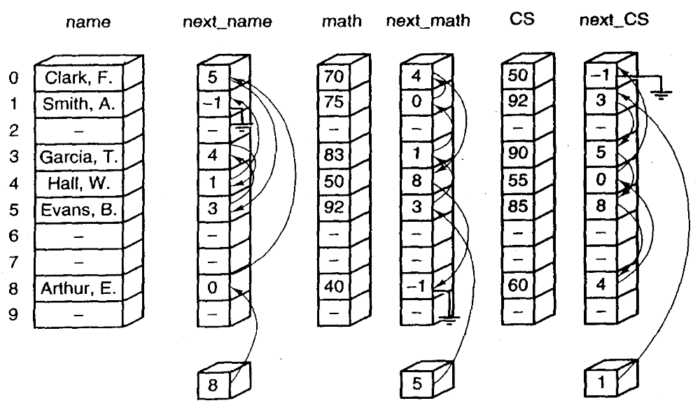
静态链表
数组结构的链表
姓名 姓名指针 数学成绩 计算机科学成绩

Slide 67
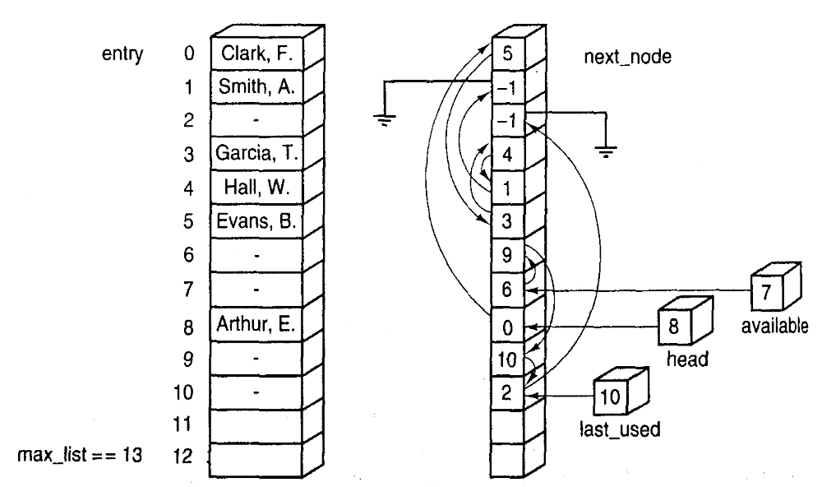
静态链表
数组结构的链表（含待使用空间栈）

Slide 68
静态链表的实现
静态链表的结点
typedef int index；
template <class List_entry>
class Node {
Public：
List_entry entry；
index next；
}；
静态链表的结构
template <class List_entry>
class List {
public：
// Methods of the list ADT
List()；
int size() const；
bool full() const；
bool empty() const；

Slide 69
静态链表的实现（续）
静态链表结构
void clear( )；
void traverse(void (*visit)(List_entry &))；
Error_code retrieve(int position, List_entry &x) const；
Error_code replace(int position, const List_entry &x)；
Error_code remove(int position, List_entry &x)；
Error_code insert(int position, const List_entry &x)；
protected：
// Data members
Node<List_entry> workspace [max_list]；
index available，last_used，head；
int count；
// Auxiliary member functions
index new_node( )；
void delete_node(index n)；
int current_position(index n) const；
index set_position(int position) const；
}；

Slide 70
静态链表的运算
生成新结点
template < class List_entry>
index List< List_entry>:: new_node( )
/* Post: 返回待使用空间中第一个结点的序号，数据成员available,last_used，以及workspace均作必要的修改；如果workspace已满，返回 −1。*/
{
index new_index； // 新的结点的指针
if (available != −1){ // 有回收的空间
new_index = available； // 从回收空间产生新结点
available = workspace [available].next； // 修改回收空间部分
}
else if (last_used < max_list −1) { // 回收空间用完，在待用空间产生
new_index = + +last_used；
}
else return −1； // 待用空间也用完，返回空间已满
workspace [new_index]. next = −1；
return new_index；
}

Slide 71
静态链表的运算
删除结点
template <class List_entry>
void List<List_entry> ::delete_node(index old_index)
/* Pre：The List has a Node stored at index old_index.
Post：old_index 回收空间；available，last_used，and workspace 按需要修改.
{
index previous；
if (old_index = = head) head = workspace [old_index] .next；
else {
previous = set_position(current_position(old_index) −1)；
workspace [previous]. next = workspace [old_index].next；
}
workspace [old_index]. next = available；
available = old_index；
}

Slide 72
静态链表的运算
辅助函数
index List<List_entry>::set_position(int position) const；
precondition: position is a valid position in the list; 0 ≤ position < count.
postcondition: Returns the index of the node at position in the list.
int List<List_entry>:: current_position(index n) const；
postcondition: Returns the position number of the node stored at index n, or −1 if there no such node.
静态链表是用数组来描述单链表，用数组元素的下标来模拟单链表的指针(也称为游标)。静态链表在插入和删除操作时，只须修改游标，不须移动表中的元素。

Slide 73
静态链表的运算
结点的插入
template <class List_entry>
Error_code List<List_entry>:: insert( int position，const List_entry &x)
{
index new_index，previous，following；
if (position < 0 || position > count) return range_error；
if (position > 0) {
previous = set_position(position − 1)；
following = workspace [previous].next；
}
else following = head；
if ((new_index = new_node()) = − 1) return overflow；
workspace [new_index]. entry = x；
workspace [new_index]. next = following；
if (position = 0)
head = new_index；
else
workspace [previous]. next = new_index；
count + +；
return success；
}

Slide 74
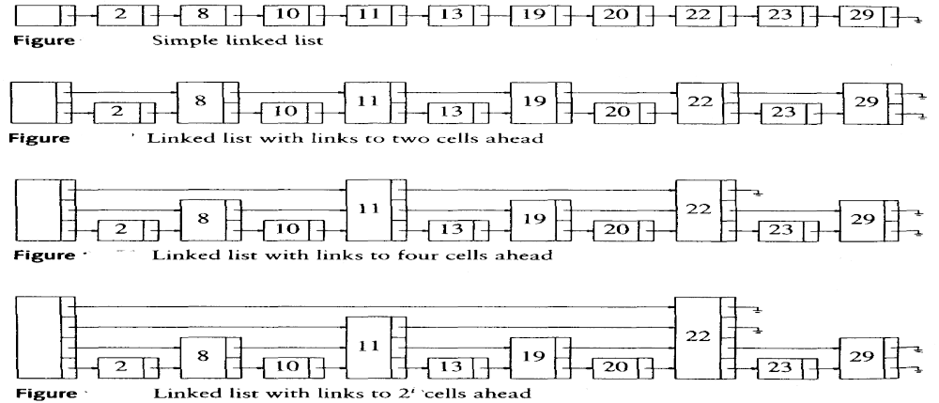
跳跃链表

Slide 75
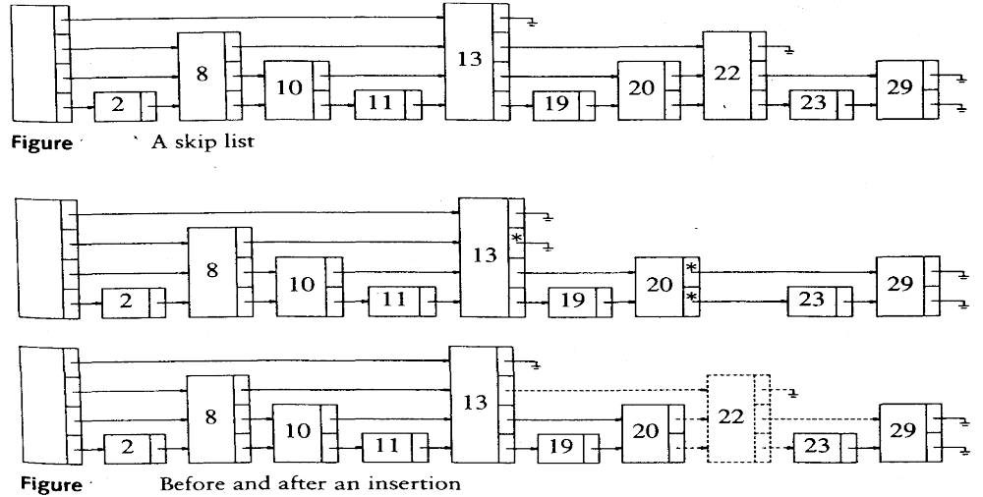
跳跃链表(续)

Slide 76
跳跃链表(续)
跳跃链表的查找算法
查找元素el，从最高层上的指针开始，直到一个元素被找到，那么查找成功；如果到达该链表的末尾，或者遇到大于元素el的某个元素key，就从包含key的那个结点前一个结点重新开始查找，但是这次查找是从比前面低一级的指针开始进行。查找一直进行，直到找到el，或者沿着第一级的指针到达链表的末尾，或者找到一个大于el的元素。
Find(元素el)
p = 最高层i上的非空链表；
while 没有找到 el 且 i＞＝ 0
if p→key ＜ el
p = 从一一i级上p的前驱中开始的非空子链表；
else if p →key＞el
if p是第i级上的最后一个结点
p = 在小于i的最高级上从p开始的非空子链表；
i = 新的级数；
else p = p → next；

Slide 77
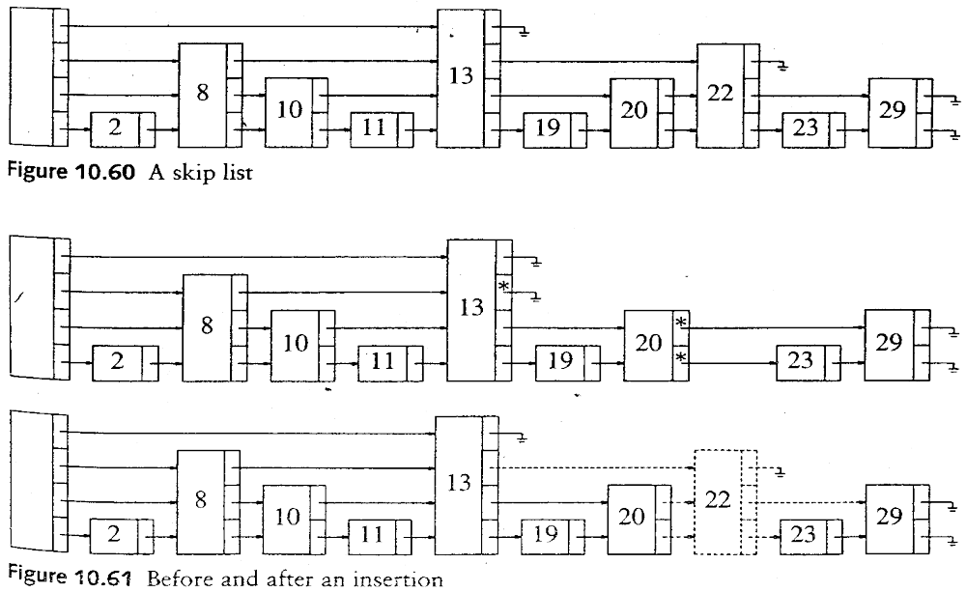
Skip List

Slide 78
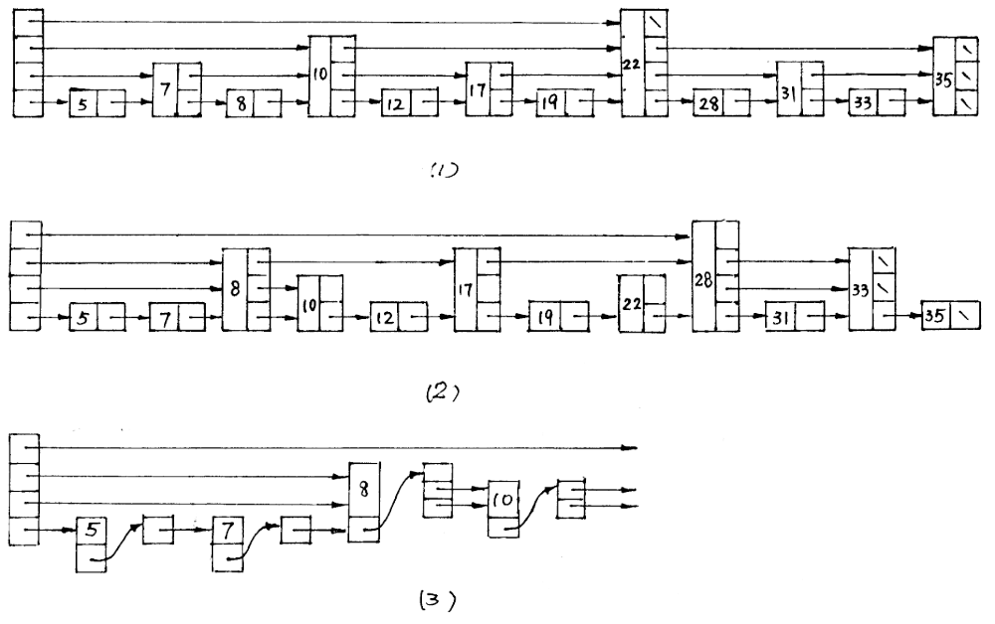
Skip List

Slide 79
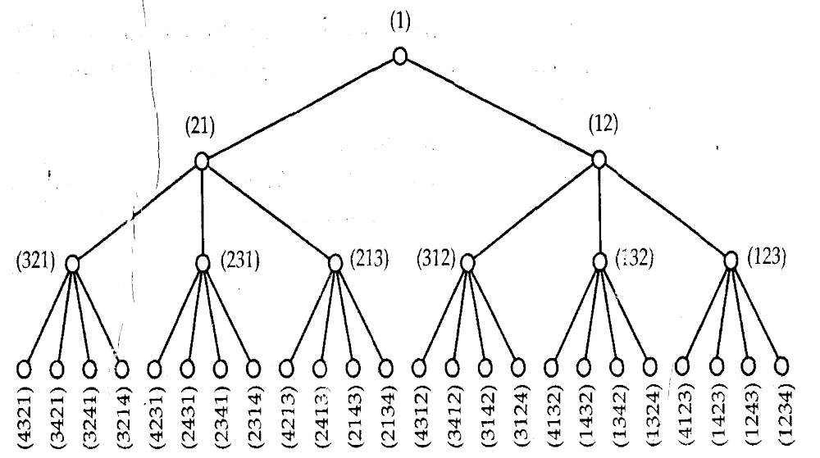
应用：置换的生成
置换树

Slide 80
置换的递归算法
基本思想框架
void permute(int k，int n)
/* Pre：表中已有从1到k－1的置换
Post：将整数k到n插入到置换表中 */
{
for // 表中 k 每一个可能的位置
{
II Insert k into the given position.
if (k == n) process_permutation；
else permute(k + 1，n)；
// Remove k from the given position.
}
}
process_permutation 是一个辅助函数可理解为打印等各项任务

Slide 81
置换的递归算法
递归算法
void permute(int new_entry，int degree，List<int> &permutation)
/* Pre：permutation 含有 从1 到new_entry −1的置换
Post：从给定置换生成的所有含degree 的置换
Uses：permute recursively，process_permutation，and List functions.*/
{
For (int current=0；current<permutation.size( )+1；current+ +){
permutation.insert(current，new_entry)；
if (new_entry = = degree)；
process_permutation(permutation)；
else
permute(new_entry +1，degree，permutation)；
permutation.remove(current，new_entry)；
}
}

Slide 82
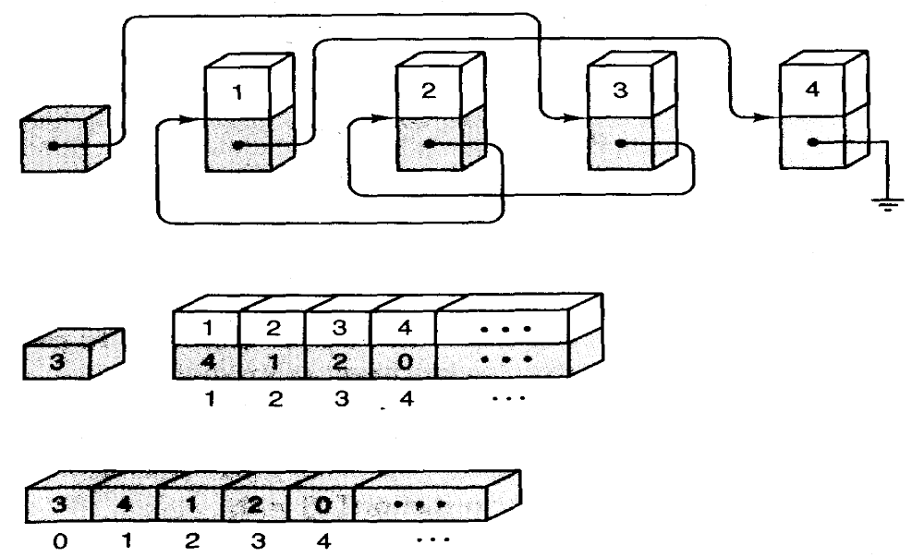
存储结构优化
数组表示

Slide 83
置换的优化算法
主程序
main( )
/* Pre：用户说明要构造的置换的阶数
Post：所有置换打印到终端
{
int degree；
int permutation [max_degree +1]；
cout « “Number of entryents to permute? ”；
cin »degree；
if (degree < 1 || degree > max_degree)
cout « “Number must be between 1 and ” « max_degree « endl；
else {
permutation [0] = 0；
permute(1，degree，permutation)；
}
}

Slide 84
置换的优化算法
Permute的优化版本
void permute(int new_entry，int degree，int *permutation)
/* Pre: permutation 含有从1到 new_entry − 1链接的置换
Post: All permutations with degree entries, built from the given permutation, have been constructed and processed.
{
int current = 0； 1
do{ 2
permutation [new_entry] = permutation [current]； 3
permutation [current] = new_entry； 4
if (new_entry = = degree) 5
process_permutation(permutation)； 6
else 7
permute(new_entry + 1，degree，permutation)； 8
permutation [current] = permutation [new_entry]； 9
current = permutation [current]； 10
} while (current ! = 0)； 11
}

Slide 85
置换的优化算法
辅助函数 process_permutation
void process_permutation (int *permutation)
/* Pre：permutation is in linked form.
Post：The permutation has been printed to the terminal. */
{
int current = 0；
while (permutation [current] != 0) {
cout « permutation [current] « “ ”；
current = permutation [current]；
}
cout « endl；
}

Slide 86
置换优化算法的例
计算permute (1，3，permutation)
0 | 1 | 2 | 3 | new_entry | current | 调用函数 | 打印结果
0 |  |  |  |  |  | (1，3，permutation)
1 | 0 |  |  | 1 | 0 |  | 不打印
2 | 0 | 1 |  | 2 | 0 | (2，3，permutation)
3 | 0 | 1 | 2 | 3 | 0 | (3，3，permutation) | 3、2、1
2 | 0 | 1 | 2 |  | 2
2 | 0 | 3 | 1 |  |  |  | 2、3、1
2 | 0 | 1 | 1 |  | 1
2 | 3 | 1 | 0 |  |  |  | 2、1、3
2 | 0 | 1 | 0 |  | 0
1 |  |  |  | 2 | 0/1 | 返回(2，3，permutation)

Slide 87
置换优化算法的例(续)
计算permute (1，3，permutation)
0 | 1 | 2 | 3 | new_entry | current | 调用函数 | 打印结果
0 |  |  |  |  |  | (1，3，permutation)
1 | 0 |  |  | 1 | 0 |  | 不打印
2 | 0 | 1 |  | 2 | 0 | (2，3，permutation)
1 | 0 | 1 | 2 | 2 | 0/1 | 返回(2，3，permutation) | 续上页
1 | 2 | 0 |  |  |  | (3，3，permutation)
3 | 2 | 0 | 1 | 3 | 0 |  | 3、1、2
1 | 2 | 0 | 1 |  | 1
1 | 3 | 0 | 2 |  |  |  | 1、3、2
1 | 2 | 0 |  |  | 2
1 | 2 | 3 | 0 |  |  |  | 1、2、3
 |  | 0 |  | 2 | 0/1 | 返回(2，3，permutation)
 | 0 |  |  | 1 | 0/0 | 返回(1，3，permutation)
0 |  |  |  |  | 0 | 循环结束

Slide 88
5、串的运算
模式匹配
int FindPat(String S, String P, int startindex)
S 源串(目标串)
P 模式
startindex 在源串中查找与P相匹配的起始位置。
例：
S = b a d c a b c a b d a b c
P = a b c
startindex = 0
⑴ 朴素的模式匹配算法
b a d c a b c a b d a b c
第一趟 a
第二趟 a b
第三趟 a
第四趟 a
第五趟 a b c // 匹配成功 返回下标 4。

Slide 89
朴素的模式匹配算法
朴素的模式匹配算法流程
N Y
Y N
Y
N
N
Y
S与P均不空
匹配成功
P为空
匹配失败
S剩余长度小于P
S的当前字符=
P的当前字符
S当前字符向右移动一位、P归零位
S与P当前字符各自向右移动一位

Slide 90
朴素的模式匹配算法与时间复杂度
int String::Find(string &pat) const {
// 若在串s中找不到与串pat匹配的子串，函数返回– 1，否则返回pat在s中第一次匹配的位置。
char *p = pat.ch，*s = ch；int i = 0； // i是开始位置
if (*p && *s) // 两个串均不空
while ( i<=curlen – pat.curlen)
if (*p+ + = = *s + +) {
if (! *p) return i; //串pat扫描结束，*p= 0，匹配成功
}
else { i + +；s = ch+i；p = pat.ch；} // 不匹配
// s指针进1，p指针回到开始位置做下一趟比较
return – 1； // pat为空或在s中找不到可匹配的pat
}
本算法是一种带回溯的算法，一旦比较不等，模式P就右移1位，
从p₀开始重新开始比较。设S的长度为n，模式P的长度为m，一趟
最多比较m次，最多比较的趟数为n －m+1，因此，总比较次数为
(n －m+1) ×m，运算时间为O(n ×m)

Slide 91
改进的模式匹配算法
a a d c a b c a b d a b c
‖
第一趟 a b c
‖ ‖
第二趟 a b c
第三趟 a
第四趟 a
第五趟 a b c

Slide 92
改进的模式匹配算法的流程
改进的模式匹配算法的流程
N N
Y
Y
N
Y
Y
N
确定源串与模式比较的起始位置及比较字符
源串相应字符=模式第一个字符
源串剩余长度小于模式
匹配失败
源串相应字符=模式最后一个字符
修改源串起始比较位置
匹配成功
取子模式
子模式为空

Slide 93
KMP算法
问题的分析
假设模式有j+1个字符匹配，第P_{j+1}个字符匹配失败，如下：
S₀ S₁ S₂……S_{l} S_{l+1} S_{l+2}……S_{l+j－1} S_{l+j} S_{l+j+1}……
≠
P₀ P₁ P₂ ……P _{j－1} P_{j} P_{j+1}
P₀ P₁ …… P _{j－1} P_{j}
若P₀ P₁ P₂ ……P _{j－1}≠ P₁ P₂ ……P _{j－1}P_{j} ，第l+1趟也不会匹配成功。
同理
若P₀ P₁ P₂ ……P _{j－2}≠ P₂ ……P _{j－1}P_{j} ，第l+2趟也不会匹配成功。
直到出现某个k，如有P₀ P₁ P₂ ……P _{k}= P_{j-k}……P _{j－1}P_{j} ，通过P_{j-k}……P _{j－1}P_{j}必有P₀ P₁ P₂ ……P _{k}= S_{l+j-k} ……S_{l+j－1} S_{l+j} ，即这k+1个字符不必再只要P _{k+1}与S_{l+j+1}开始比较匹配即可。
或者说把模式向前滑动了j－k位，而源串保留在上一次不匹配的位置。

Slide 94
失效函数
从上述分析中，可以看出当在某趟比较失配时，源串的扫描指针
L不必回溯，下一趟继续从此处开始向下进行匹配比较；而模式中
的扫描指针P退到p_{k+1}的位置。
另一方面，k值依赖于j值，即模式的前j个字符的实际构成。于是
定义一个失效函数：
设模式P = P₀P₁P₂……P _{m－1}P_{m}，其失效函数f(j)定义如下
k， 当0≤ k＜j，且使P₀P₁……P_{k}= P_{j-k}P_{j-k+1}……P_{j}
f(j) = 的最大整数
－1， 其他情况
其他情况之一：j = 0
其他情况之二：对当前j不存在相匹配的前缀子式和后缀子式
当在某一趟匹配比较时，模式P在第j位失败，如果j>0，那么在下一趟比较时模式P的起始字符是P _{f(j)} +1，如果j = 0，则让源串的指针前进一位，模式的起始位置回到P₀，继续做下一趟匹配比较。

Slide 95
失效函数的例
P = abaabcac
j = 0 所以 k = －1
j = 1 k = 0 子式 = ab
p₀=a p_{j}=p₁=b p₀≠p₁ 不存在相匹配前、后缀子式 k = －1
j =2 k = 0、1 子式 = aba
p₀p₁= ab ≠ba = p₁p₂ 但p₀= a =p₂ 所以k = 0
j = 3 k = 0、1、2 子式 = abaa
p₀p₁p₂ =aba ≠baa = p₁p₂ p₃ p₀p₁=ab≠aa = p₂ p₃
p₀ = a = p₃ 所以k = 0
j = 4 k = 0、1、2、3 子式 = abaab
p₀p₁p₂ p₃ =abaa ≠baab = p₁p₂ p₃ p₄
p₀p₁p₂ =aba ≠aab = p₂ p₃ p₄
p₀p₁ =ab = ab = p₃ p₄ 所以k = 1
j = 5 k = 0、1、2、3、4 子式 = abaabc
p₀p₁p₂ p₃p₄ =abaab ≠baabc = p₁p₂ p₃ p₄p₅
p₀p₁p₂ p₃ =abaa ≠baab = p₂ p₃ p₄p₅

Slide 96
失效函数的例(续)
p₀p₁p₂ =aba ≠abc = p₃ p₄p₅
p₀p₁ =ab ≠bc = p₄p₅
p₀ =a ≠c = p₅ 所以k = －1
j = 6 k = 0、1、2、3、4、5 子式 = abaabca
p₀p₁p₂ p₃p₄p₅ =abaabc ≠baabca = p₁p₂ p₃ p₄p₅p₆
p₀p₁p₂ p₃p₄ =abaab ≠aabca = p₂ p₃ p₄p₅p₆
p₀p₁p₂ p₃ =abaa ≠abca = p₃ p₄p₅ p₆
p₀p₁p₂ =aba ≠bca = p₄p₅ p₆
p₀p₁ =ab ≠ca = p₅ p₆
p₀ = a = p₆ 所以k = 0

Slide 97
失效函数的例(续)
j = 7 k = 0、1、2、3、4、5、6 abaabcac
p₀p₁p₂ p₃p₄p₅ p₆ =abaabca ≠baabcac = p₁p₂ p₃ p₄p₅p₆ p₇
p₀p₁p₂ p₃p₄ p₅ =abaabc ≠aabcac = p₂ p₃ p₄p₅p₆ p₇
p₀p₁p₂ p₃ p₄ =abaab ≠abcac = p₃ p₄p₅ p₆ p₇
p₀p₁p₂ p₃ =abaa ≠bcac = p₄p₅ p₆ p₇
p₀p₁ p₂ =aba ≠cac = p₅ p₆ p₇
p₀ p₁ = ab ≠ac = p₆ p₇
p₀ = a ≠ c = p₇ 所以k = －1
j 0 1 2 3 4 5 6 7
P a b a a b c a c
f(j) －1 －1 0 0 1 －1 0 －1

Slide 98
KMP算法的实现
int String::fastFind( String &pat) const {
int i = 0，j = 0；
int n = s.size( )，m = pat.size( )；
while ( ( i<=n) &&( j<m) )
if (str[ i － 1] = pat.str[ j ])
{ i + +；j + +； }
else if ( j = 0) i + +； // 第一位就不匹配源串前进一位
else j = t.pre[ j ]； // 按失效函数修改 j 值
if ( j<m ) return － 1；
else return i － m；
}

Slide 99
6、广义表(General List)的概念
广义表的定义
一个广义表LS是 n个(n≥0) 表元素a₀，a₁， ‥ ‥ ‥，a_{n-1}组成的
有限序列。记作
LS = (a₀，a₁， ‥ ‥ ‥，a_{n-1})
其他相关概念
数据元素(原子)、子表；这些是表元素的分类
表头：当n ≥1时，广义表的第一个元素a₀称为表头；
表尾：除表头a₀外其余元素组成的 表 称为表尾；
例
A =( )
B =(6, 2) 表头为6, 表尾为(2)
C =(a, (5, 3, x))
D =(B, C, A)
E =(B, D)
F =(4, F)

Slide 100
广义表的特性
广义表示意图 E D
○ ○
F B C A
○ ○ ○ ○
□ □ □ □ ○
4 6 2 a
□ □ □
5 3 x
有序性：每个元素至多有一个直接前驱和直接后继；
有长度：表项的个数是确定的，不可能是无限；但可以是空表
有层次性(深度)
可递归性
可共享性

Slide 101
广义表的结构
每一个表结点可以由3个域组成
标志域utype：0 专用表头结点
1 整型数原子结点
2 字符型原子结点
3 子表结点
值域value ：ref 引用记数
intgrinfo 存放整数值
charinfo 存放字符型数据
hlink 存放子表表头指针
尾指针tlink ：当utype = 0时，指向该表（子表）的第一个结点
当utype ≠0时，同一表(同层)下一个结点的指针
这种存储方法有以下特点:
(1)所有的表不论是哪一层的子表，都有一个表头结点，空表也不例外；
(2)结点层次清楚，同一层的表元素，在存储表示中也在同一层；
(3)最高一层的表结点数，即为该表的长度。表头结点除外
utype（0/1/2/3） | value(ref/intgrinfo/charinfo/hlink) | tlink

Slide 102
广义表的结点
# define HEAD 0
# define INTGR 1
# define CH 2
# define LST 3
class GenListNode { // 广义表结点类定义
friend class Genlist；
private：
int utype； // 0/1/2/3, 分别表示HEAD/INTGR/CH/LST
GenListNode * tLink； // 指向表内同层下一个结点的指针
union { // value的内容
int ref； // utype = 0时,存放引用计数
int intgrinfo； // utype = 1时,存放整数值
char charinfo； // utype = 2时,存放字符
GenListNode * hlink； // utype = 3时,存放子表的指针
} value；
public:
GenListNode &Info ( GenListNode * entry )； // 返回表项entry的值
int nodetype ( GenListNode * entry ) { return entry−>utype；} //返回entry数据类型
void setInfo ( GenListNode * entry，GenListNode &x )；// 把entry的值修改为x
}；

Slide 103
广义表存储示意
例
0 | A | ∧
0 | B |  |  | 1 | 6 |  |  | 1 | 2 | ∧
0 | D |  |  | 3 |  |  |  | 3 |  |  |  | 3 |  | ∧
0 | C |  |  | 2 | a |  |  | 3 |  | ∧
 |  |  |  |  |  |  |  | 0 |  |  |  | 1 | 5 |  |  | 1 | 3 |  |  | 2 | x | ∧
0 | E |  |  | 3 |  |  |  | 3 |  | ∧
0 | F |  |  | 1 | 4 |  |  | 3 |  | ∧

Slide 104
广义表的定义
class GenList {
Private:
GenListNode * first； // 广义表的头指针
public:
GenList ( )；
～ GenList ( )；
GenListNode &Head ( )； // 返回第一个元素的值
GenListNode &Tail( )； // 返回广义表的表尾
GenListNode * First ( )； // 返回广义表的第一个元素
GenListNode * Next (GenListNode * entry )； // 返回表元素entry
的直接后继元素
void Push(GenListNode &x )； // 将x插入在表的第一元素
GenList & Addon ( GenList & list，GenListNode & x)；
// 建立以x为头，list 为尾的新表

Slide 105
广义表存储结构的特点
(续上表)
void setHead ( GenListNode & x)； // 把头元素重置为x
void setNext ( GenListNode * entry1，GenListNode * entry2)；
// 把元素entry2插入到表元素entry1后
void setTail ( GenList & list )；
void Copy ( const GeraList & l )； // 复制广义表
int depth ( )； // 计算非递归表的深度
}
广义表存储结构的特点
⑴所有的表，不论在哪一层的子表，都具有一个表头结点，空表也不例外。
⑵表中结点的层次分明，所有位于同一层(逻辑上)的表项，在存储结构中也在同一层。
⑶表的头结点所在的这一层中，表结点的个数(头结点除外)即为表的长度。

Slide 106
广义表的基本运算
求表头：head(list)
求表尾：tail(list)
求表第一个表元素：first(list)
提取表元素entry的值：info(entry)
如 entry为第一结点，则head(list)等价于info(first(list))
求直接后继：next(entry)
把表结点x插入在表的最前端：push(list，x)
按表结点x与表list构造新广义表：addon(list，x)
list = addon(list，x) 相当于 push(list，x)
修改表头元素：sethead(list，x)
修改表结点entry的值：setinfo(entry，x)
在表结点entry1后插入entry2：setnext(entry1，entry2)
把list2置于list1的表头后：settail(list1，list2)

Slide 107
广义表的基本运算的例`
list1= ( (5), 12, ‘a’, 47, ‘s’)
list2 = ( 3, ( 6, 2, (14, 9, 3 ), ( ), 4 ), 2, ( 6, 3, 10 ) )
list3 = addon(list1, 5)
= (5, (5), 12, ‘a’, 47, ‘s’ )
list4 = settail(list1, list2)
= ((5), 3, ( 6, 2, (14, 9, 3 ), ( ), 4 ), 2, ( 6, 3, 10 ) )
List5 = setnext((5), (2, 9))
= ((5), (2, 9), 12, ‘a’, 47, ‘s’ )

Slide 108
广义表基本运算的实现
广义表结点的存取成员函数
GenListNode &GenlistNode::Info ( GenListNode * entry ) {
GenListNode * pitem = new GenListNode；
pitem−> utype = entry −> utype； // 返回entry的类型
pitem −> value = entry −> value； // 返回entry的值
return * pitem；
}
修改entry的值
void GenListNode :: setInfo ( GenListNode * entry，GenListNode &x ) {
entry −> utype = x −> utype；
entry −> value = x −> value；
}

Slide 109
广义表基本运算的实现
广义表的构造函数与访问成员函数
Genlist :: Genlist ( ) {
GenListNode * first = new GenListNode；
first−> utype = 0；first−> ref = 1；ftrst−> tlink = NULL；
}
GenListNode &GenList :: Head( ){
  if( first − > tlink = = NULL ) {
cout « “Illegal head operation.” « endl；exit(l)；
  }
  else {
  GenListNode * temp = new GenListNode；
  temp−> utype = first −> tlink−> utype ；
  temp−> value = first−> tlink−> value；
  return *temp；
}
}

Slide 110
广义表基本运算的实现
Gentlest & GenList:: Addon(GenList & list, GenListNode & x) {
GenList newlist = new GenList；
newlist.first = Copy(list.first)；
x −> tlink = newlist.first −> tlink；
newlist.first −> tlink = x；
return newlist；
}
如: list = (3, 4, 7) x = 5
list2 = Addon(list, x)
=( 5, 3, 4, 7 )

Slide 111
广义表的深度计算
深度的定义：
原子的深度为零，空表的深度为1，LS的深度为其各子表的最大深度加1。
从形式上看所谓深度就是表中括号的最大重数。
1 当LS为空表
Depth(LS) = 0 当LS为原子
1+Max{Depth(a_{i})} 其他, n≥1, 0≤i ≤n－1

Slide 112
广义表深度的递归算法
int GenList :: depth ( GenListNode * ls ) {
if ( ls −> tlink = = NULL ) return 1； // 空表的深度为1
GenListNode * temp = ls −> tlink；
int m = 0；
while ( temp ! = NULL ) { // 扫描表的各表项
if ( temp−> utype = LST ) { // 判断当前表项是否为子表
int n = depth ( temp−> hlink )； // 计算该子表的深度
if (m< n ) m = n；
}
temp = temp −> tlink；
}
return m + 1；
}

Slide 113
广义表深度计算流程
深度计算流程 Y
N
Y
N
N
Y
空表?
返回1
初始化
返回Max+1
扫描指针为空?
子表?
递归计算子表深度
修改扫描指针
返回值与max取大

Slide 114
广义表的应用：多元多项式的表示
多元多项式 P(x, y, z) = x¹⁰y³z² + 2x⁸y³z² + 3x⁸y²z² + x⁴y⁴z +6x³y⁴z + 2yz
作变形如下：
P(x, y, z) =( x¹⁰y³ + 2x⁸y³ + 3x⁸y² )z² + ( x⁴y⁴ +6x³y⁴ + 2y )z P₁(z) = Q₁ z² + Q₂z
其中
Q₁(x, y) = x¹⁰y³ + 2x⁸y³ + 3x⁸y² Q₂(x, y) = x⁴y⁴ +6x³y⁴ + 2y
= ( x¹⁰ + 2x⁸ ) y³ + 3x⁸ y² = ( x⁴ +6x³) y⁴ + 2 y
= R₁ y³ + R₂ y² = R₃ y⁴ + R₄ y
其中
R₁(x) = x¹⁰ + 2x⁸ R₂ (x) = 3x⁸ R₃ (x) = x⁴ +6x³ R₄(x) = 2
于是
PL
= ( (Q₁，2)，( Q₂，1) )
= ( ((R₁ ，3)，( R₂，2))，2)，(((R₃，4)，( R₄ ,1))，1) )
= ( (((1，10)，(2，8))，3)，((3，8)，2))，2)， (((1，4)，(6，3))，4)，((2，0)，1))，1) )

Slide 115
多元多项式存储的示意图
P(x, y, z) =( x¹⁰y³ + 2x⁸y³ + 3x⁸y² )z² + ( x⁴y⁴ +6x³y⁴ + 2y )z
0 | z
3 |  | 2
3 |  | 1 | ∧
0 | y
3 |  | 3
3 |  | 2 | ∧
0 | x
1 | 3 | 8 | ∧
0 | x
1 | 1 | 10
1 | 2 | 8 | ∧

